Slide 1


PHÒNG GIÁO DỤC - ĐÀO TẠO ĐẠI LỘC
Trường Tiểu học Hứa Tạo
Môn: Toán
Lớp 1B
Người thực hiện : Đoàn Thị Hoàng Dung

Slide 2
Khởi động
Trò chơi: Ai nhanh hơn?

Slide 3
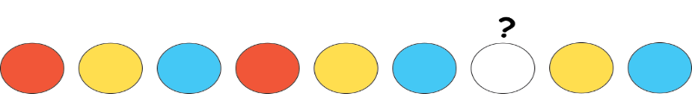



Câu 1: Hình thích hợp đặt vào dấu “?” là hình nào?
?
A
B
C

Slide 4



Câu 2: Số ?
7
9
8

Slide 5

Bài 10 – Tiết 1
PHÉP CỘNG TRONG PHẠM VI 10
(Trang 56, 57)

Slide 6

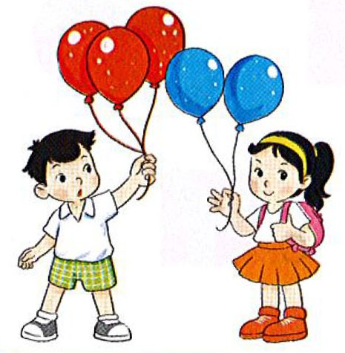




Gộp lại thì bằng mấy?
a)
Gộp 3 quả bóng và 2 quả
bóng được mấy quả bóng?
3 + 2 = 5
Ba cộng hai bằng năm. Dấu cộng: +
b)
1 + 3 = 4
Một cộng ba bằng bốn

Slide 7









1
Số
?
a)
1 + 1 =
?
b)
2
2 + 1 =
3
?
4
?
?
3 + 1 =
5
c)
d)
1 + 4 =

Slide 8
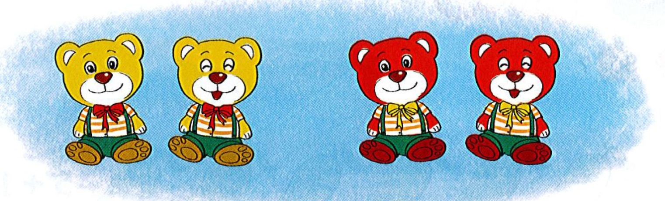
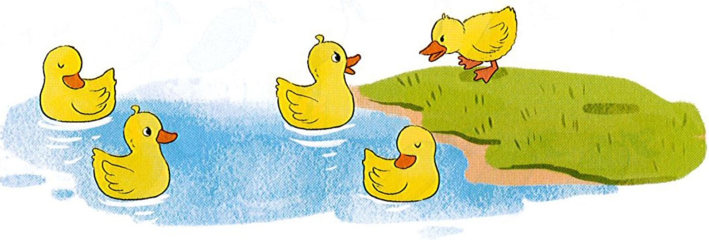
2
Số
?
a)
2
+
?
=
?
2
4
b)
4
+
?
=
?
1
5

Slide 9
3
Số
?
a)
5
3
4
2
3
1
2
2
2
5
?
?
2 + 3 =
1 + 2 =
2 + 2 =
3
4
?
?
2
4
3
b)
?
1
1
3
1
2
1
2
?
?
?
1 + 1 =
3 + 1 =
2 + 1 =
4
3

Slide 10









a
TH HỨA TẠO
Chúc quý thầy cô mạnh khỏe.
Chúc các em chăm ngoan, học giỏi.

